Slide 1




KIỂM TRA BÀI CŨ
CÂU 1:
Hãy nêu tính chất của hình bình hành ABCD
CÂU 2:
Hãy nêu cách tính chu vi và diện tích hình bình hành

Slide 2
KIỂM TRA BÀI CŨ
CÂU 1:
Hãy nêu tính chất của hình bình hành ABCD
Hình bình hành ABCD có:
Hai cạnh đối AB và CD, BC và AD song song với nhau
Hai cạnh đối bằng nhau: AB = CD;
BC = AD
Hai góc ở các đỉnh A và C bằng nhau; hai góc ở các đỉnh B và D bằng nhau.
A
B
D
C

Slide 3
KIỂM TRA BÀI CŨ
CÂU 2:
Hãy nêu cách tính chu vi và diện tích hình bình hành
Với hình bình hành có độ dài hai cạnh là a và b, độ dài đường cao ứng với cạnh a là h, ta có:
Chu vi hình bình hành là
C = 2 (a + b)
Diện tích hình bình hành là
S = a.h
A
a
B
b
h
D
C

Slide 4
A
B
D
C

Slide 5
A
B
D
C
Khi ta thay đổi vị trí của điểm C trên đường thẳng CD sao cho cạnh bên BC bằng cạnh bên AD ta được hình gì?
Chúng ta cùng tìm hiểu trong bài ngày hôm nay!

Slide 6
PHÒNG GD & ĐT ………
TRƯỜNG ……….
H6-C3-B4-T1:
HÌNH THANG CÂN
GIÁO VIÊN: ……………………

Slide 7
PHIẾU HỌC TẬP
NHỮNG ĐIỀU EM ĐÃ BIẾT VỀ HÌNH THANG CÂN
Những điều em đã biết | Những điều cần tìm hiểu thêm
Hai đáy song song Hai cạnh bên bằng nhau | Quan hệ giữa các góc ở 2 đáy Quan hệ giữa hai đường chéo

Slide 8
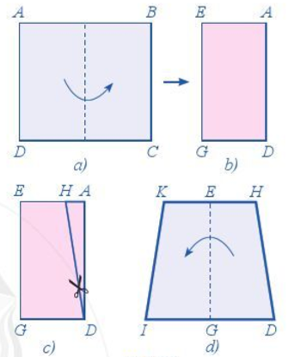



I. NHẬN BIẾT HÌNH THANG CÂN
a) Hoạt động trải nghiệm
Cắt hình thang cân theo hướng dẫn sau:
a) Gấp miếng bìa có dạng hình chữ nhật ABCD sao cho đỉnh A trùng với đỉnh B, đỉnh D trùng với đỉnh C
Ta nhận được miếng bìa EADG.
2
b) Cắt đi miếng bìa hình tam giác ADH từ miếng bìa EADG
c) Trải miếng bìa còn lại để nhận được miếng bìa có dạng hình thang KHDI
3

Slide 9
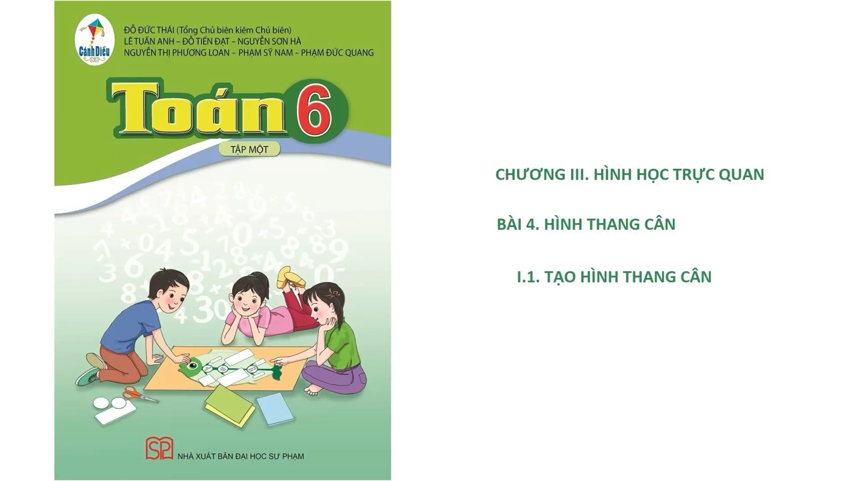
Notes:
HS quan sát cách cắt hình thang cân từ video

Slide 10
I. NHẬN BIẾT HÌNH THANG CÂN
a) Hoạt động trải nghiệm
K
H
2
I
D
3
Hình thang cân KHDI

Slide 11
I. NHẬN BIẾT HÌNH THANG CÂN
b) Nhận xét: Từ hoạt động trải nghiệm em hãy nhận xét về:
Hai cạnh đáy KH và ID có song song với nhau không?
K
H
So sách cạnh KI và HD
Đo và so sánh đường chéo KD và HI ?
So sách góc IKH và góc DHK
So sánh góc HDI và góc KID
I
D
Notes:
GV minh hoạ bằng hình thang cân bằng giấy
So sánh hai cạnh bên của hình thang ta gấp giấy sao cho hai cạnh bên trùng nhau rồi so sánh.
So sánh hai đường chéo của hình thang ta thực hiện vẽ đường chéo rồi đo bằng đoạn thẳng, gọi 2 học sinh lên thực hiên đo trên hình thang cân của mình.
So sánh 2 góc kề một đáy của hình thang ta gấp hình thang cân sao cho cạnh KI trùng với cạnh HD; đỉnh K trùng đỉnh H; đỉnh I trùng đỉnh D sau đó sao sánh hai góc cùng kề một đáy KH và hai góc cùng kề một đáy ID

Slide 12
I. NHẬN BIẾT HÌNH THANG CÂN
b) Nhận xét
K
H
Hình thang KHDI có:
Hai cạnh đáy KH và DI song song với nhau
Hai cạnh bên bằng nhau: KI=HD; hai đường chéo bằng nhau: KD=HI
2
Hai góc kề với cạnh đáy bằng nhau: Tức là góc IKH bằng góc DHK; góc HDI bằng góc KID
I
D
3
Hình thang cân KHDI

Slide 13
I. NHẬN BIẾT HÌNH THANG CÂN
c) Vận dụng
Bài tập 1: (SGK – 106): Với một lần cắt hoặc gấp, hãy tạo ra hình thang từ:
a) Mảnh bìa có dạng hình tam giác đều
b) Mảnh bìa có dạng hình lục giác đều
Có bao nhiêu cách cắt hình thang?
Có bao nhiêu cách cắt hình thang?

Slide 14
I. NHẬN BIẾT HÌNH THANG CÂN
c) Vận dụng
Bài tập 1: (SGK – 106): Với một lần cắt hoặc gấp, hãy tạo ra hình thang từ:
a) Mảnh bìa có dạng hình tam giác đều
b) Mảnh bìa có dạng hình lục giác đều
2
3
Có 3 cách cắt hoặc gấp mảnh bìa hình tam giác đều để tạo ra hình thang
Có 3 cách cắt hoặc gấp mảnh bìa hình lục giác đều để tạo ra hình thang

Slide 15
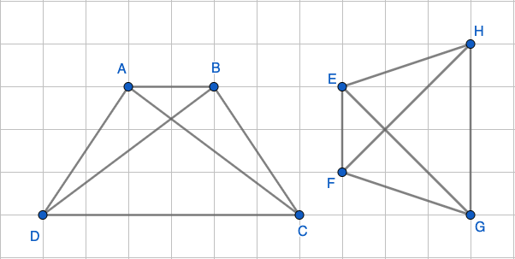
I. NHẬN BIẾT HÌNH THANG CÂN
c) Vận dụng
Bài 2: Cho hình thang cân ABCD và EHGK. Em hãy chỉ ra các cạnh và các góc bằng nhau trong hai hình thang trên.
Hình thang cân ABCD có:
AD = BC; AC = DB
Góc DAB bằng góc ABC
Góc ADC bằng góc BCD
Hình thang cân EFGH có:
EH = FG; EG = FH
Góc FEH bằng góc EFG
Góc EHG bằng góc FGH

Slide 16



Hình thang cân
Trong hình thang cân
Hai đường chéo bằng nhau
Hai góc kề với một cạnh đáy bằng nhau
Hai cạnh đáy song song
Hai cạnh bên bằng nhau

Slide 17
Em hãy tìm các hình ảnh có cấu trúc dạng hình thang cân trong đời sống

Slide 18
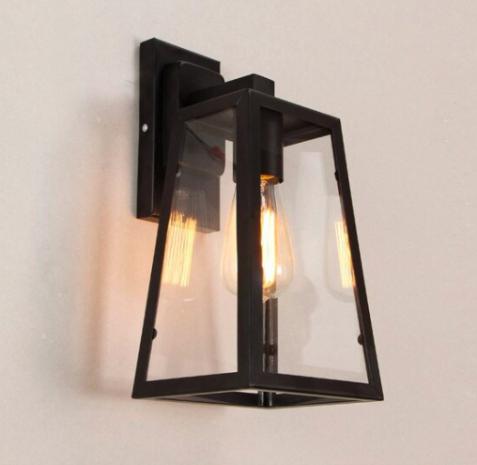
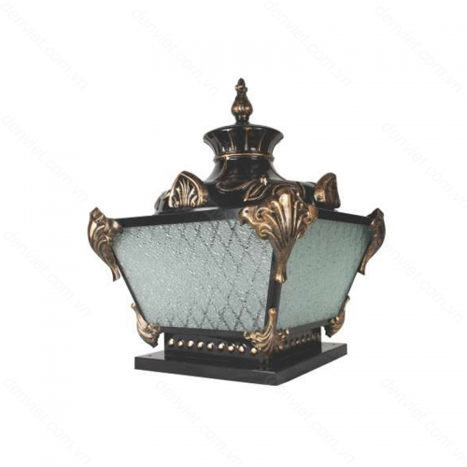
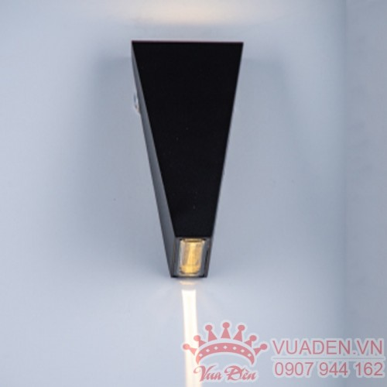
Đèn có cấu trúc dạng hình thang cân

Slide 19
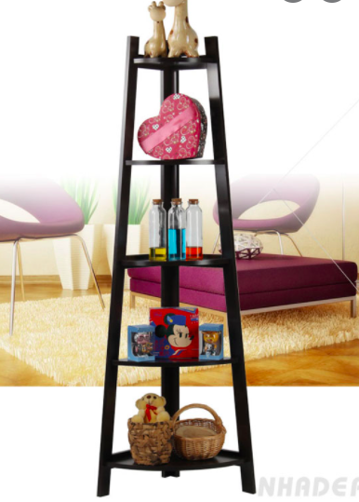
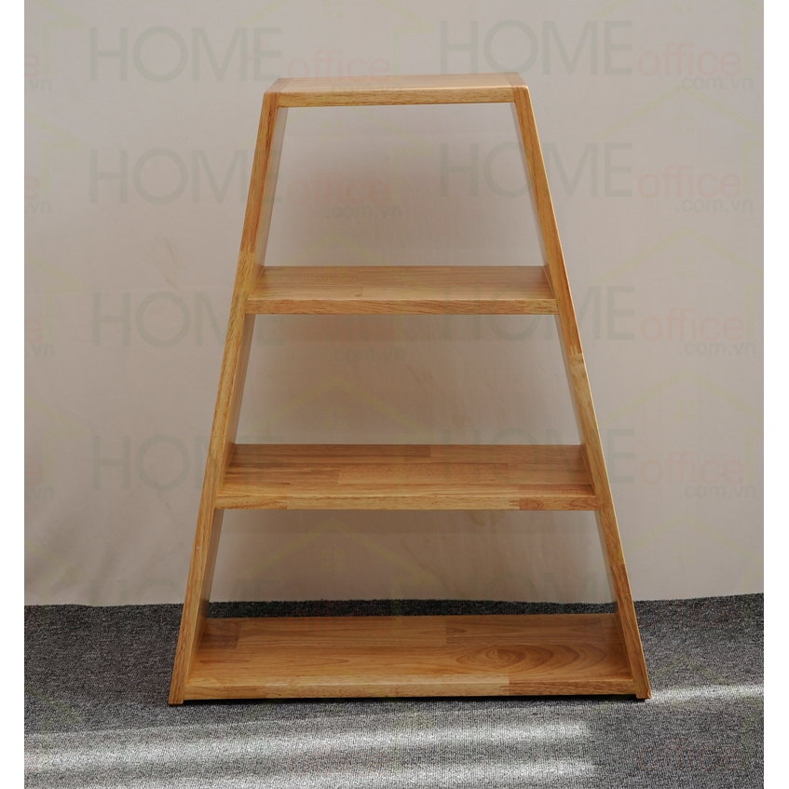
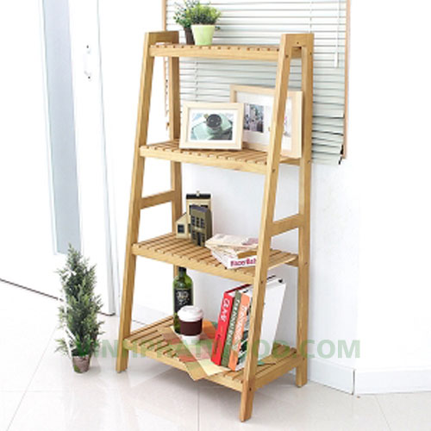
Kệ để đồ có cấu trúc dạng hình thang cân

Slide 20

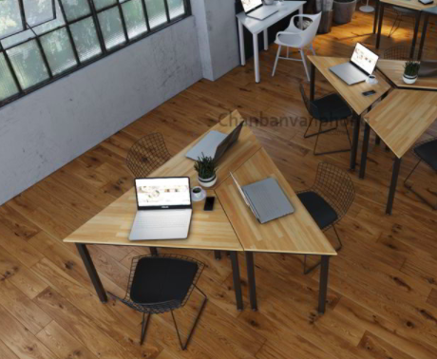
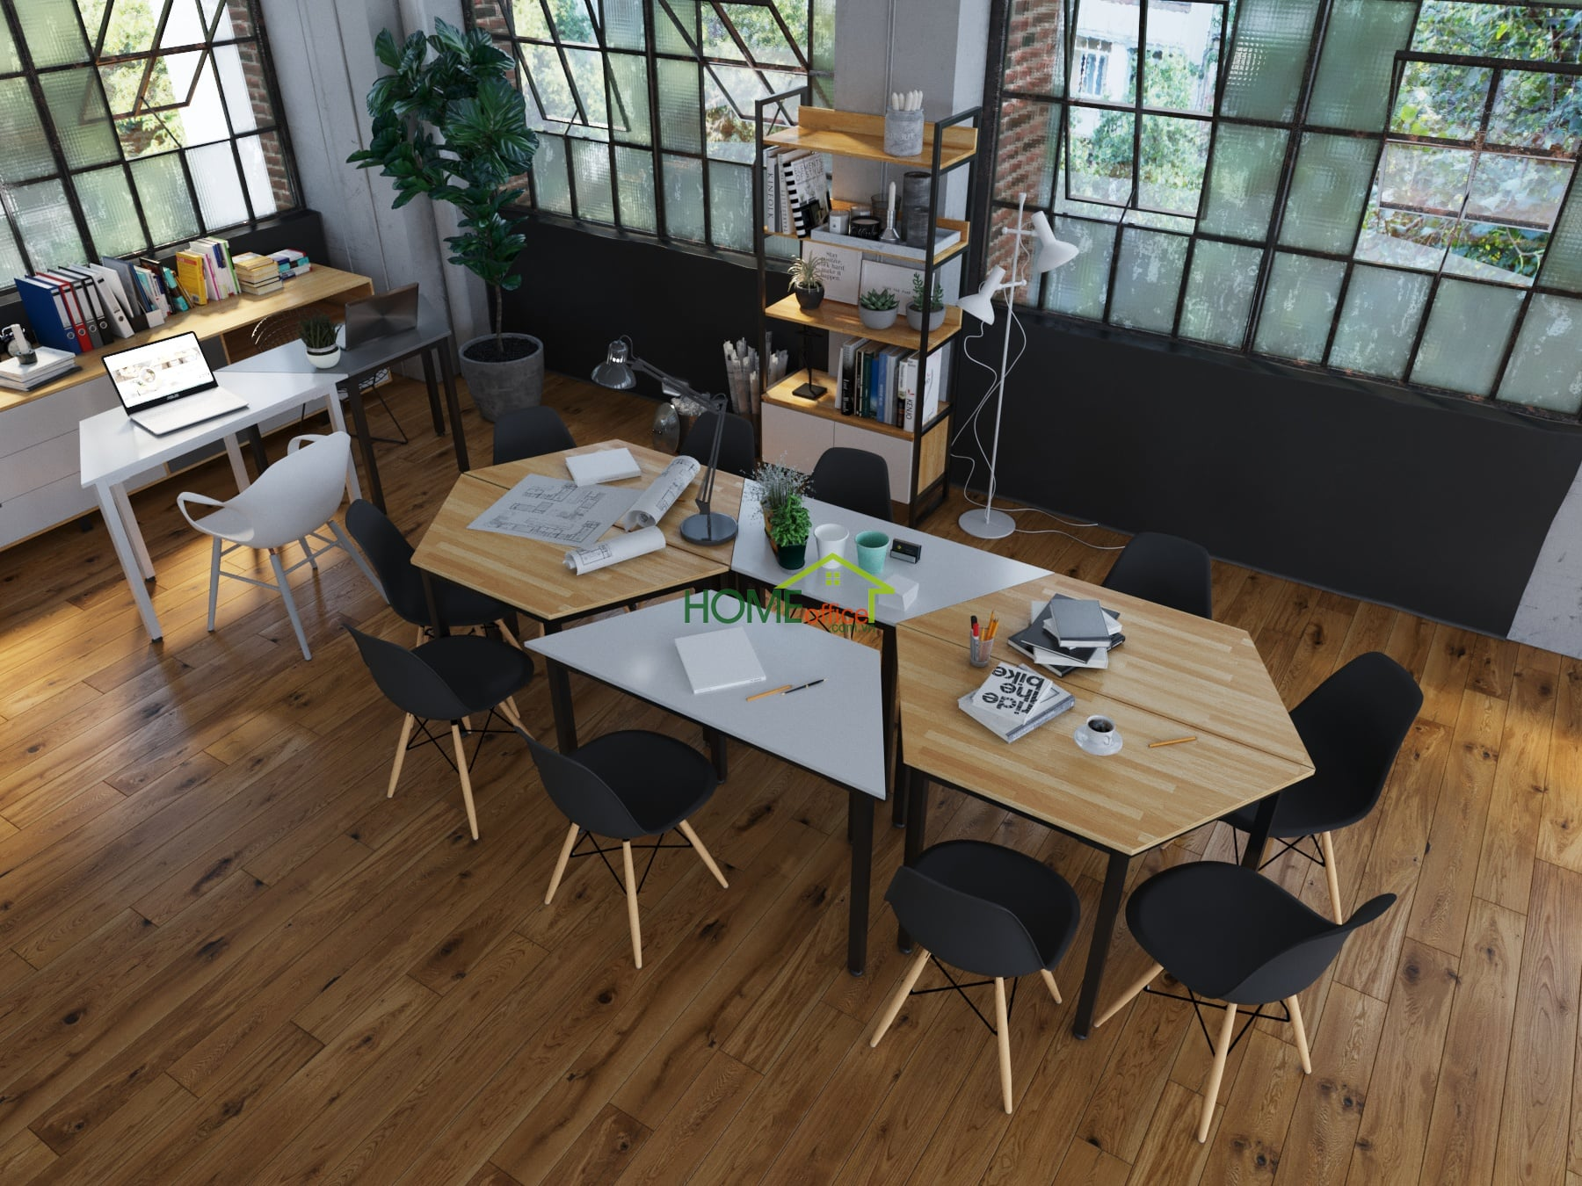
Bàn có cấu trúc dạng hình thang cân

Slide 21

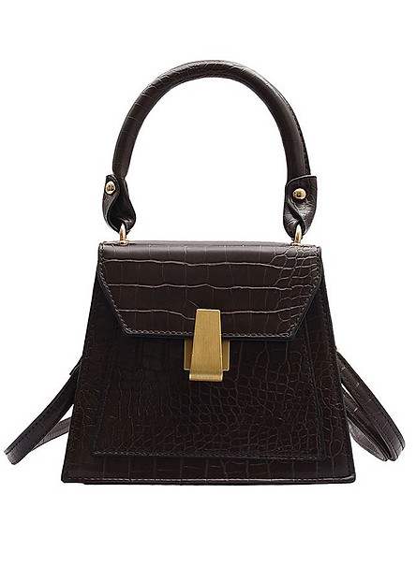


Túi xách có cấu trúc dạng hình thang cân

Slide 22
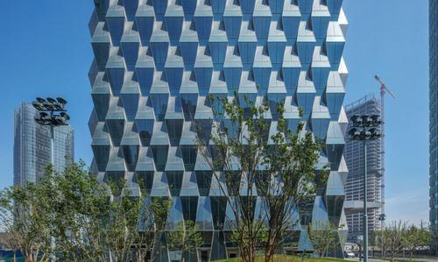
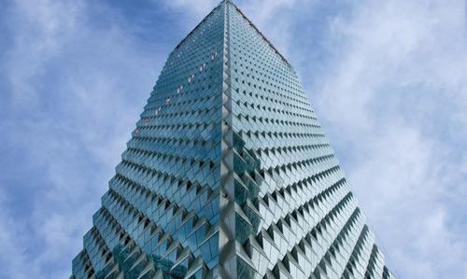

Toà nhà ở Bắc Kinh với những cửa kính có cấu trúc dạng hình thang cân độc đáo

Slide 23

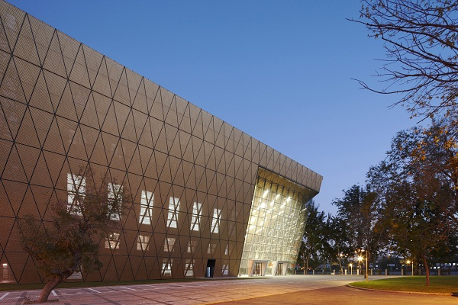

Đấu trường thể thao Đại học Thiên Tân

Slide 24

Hướng dẫn về nhà
- Xem lại nội dung bài đã học.
- Ghi nhớ công thức tính chu vi, diện tích hình thang cân.
- Làm các bài tập trong SBT.
- Đọc nội dung phần còn lại của bài, tiết sau học tiếp.

